Slide 1
Cultura do Pepino
Divisão: Angiospermae
Classe: Dicotyledoneae
Família: Cucurbitaceae
Gênero: Cucumis
Espécie: Cucumis sativus

Slide 2
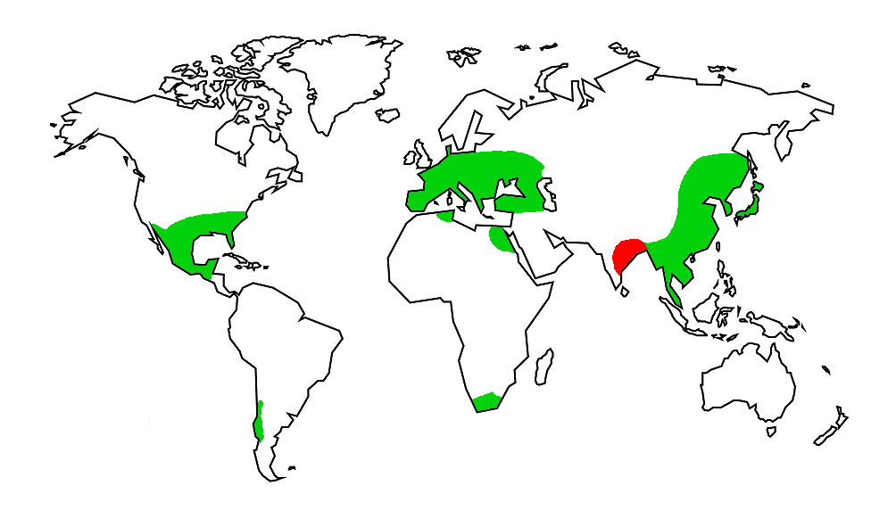
Origem
Origem:
Índia a 300 anos atrás e foi cultivado no sul e no leste do Himalaia;
Grécia e Itália;
China;
Séc. VI foi levado para a França e demais países da Europa

Slide 3
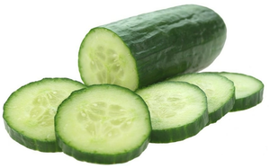
Produção mundial de pepino
País | Área (ha) | Produção (t) | Produtividade (t/ha)
China | 1.046.237 | 56.293.530 | 53,80
Irãn | 79.649 | 2.283.750 | 28,67
Rússia | 42.830 | 1.604.346 | 37,46
Turquia | 37.605 | 1.848.273 | 49,15
USA | 44.880 | 700.819 | 15,61
Total | 19.845.518 | 75.219.440 | 37,90
FAOSTAT 2018

Slide 4
Pricnipais estados produtores e Produção paulista de pepino –IEA (2017)
REGIÃO | Área (ha) | Produção (t) | Área (ha) | Produção (t)
 | 2017 |  | 2015
ANDRADINA | 3 | 279 | 7 | 652
ARAÇATUBA | 10,1 | 469 | 12,5 | 581
ARARAQUARA | 9,2 | 318 | 5 | 173
AVARÉ | 53 | 3710 | 12 | 840
BARRETOS | 19 | 2679 | 12,3 | 1734
BAURU | 19,8 | 624 | 31,1 | 980
BOTUCATU | 3,3 | 130 | 5,3 | 208
BRAGANÇA PAULISTA | 26 | 939 | 25,8 | 932
CAMPINAS | 31 | 1134 | 37 | 1354
DRACENA | 10,5 | 665 | 8 | 507
ITAPETININGA | 189 | 13634 | 146 | 10532
ITAPEVA | 295 | 11658 | 198 | 7825
JABOTICABAL | 57,2 | 2683 | 58,7 | 2753
JALES | 100 | 6792 | 84,7 | 5753
JAÚ | 1 | 53 | 3 | 160
LINS | 94,8 | 4673 | 87,83 | 4329
MARÍLIA | 9,8 | 268 | 8,3 | 227
MOGI DAS CRUZES | 224 | 9355 | 230 | 9606
MOGI-MIRIM | 56 | 1122 | 31,1 | 623
OURINHOS | 15,5 | 1090 | 20,5 | 1442
PINDAMONHANGABA | 15,86 | 398 | 18,9 | 474
P. PRUDENTE | 23,6 | 870 | 26 | 958
P. VENCESLAU | 9,1 | 249 | 16,1 | 441
REGISTRO | 31 | 297 | 19 | 182
S. J. DA BOA VISTA | 52,1 | 1450 | 53,1 | 1478
SÃO J. R. PRETO | 12,3 | 362 | 15,5 | 456
SÃO PAULO | 40 | 1566 | 28,5 | 1116
SOROCABA | 202 | 8566 | 198 | 8396
TUPÃ | 18,8 | 1756 | 17,1 | 1597
VOTUPORANGA | 9 | 333 | 12,04 | 446
TOTAL | 1640,96 | 78124 | 1428,37 | 66755
Principais estados brasileiros: SP, MG, RJ, GO, PR, RGS e ES;
SP, MG, RJ e GO: responsável por 78% da comercialização (Hortfruti Brasil, 2018);
Principais tipos varietais: caipira, aodai e japonês.

Slide 5
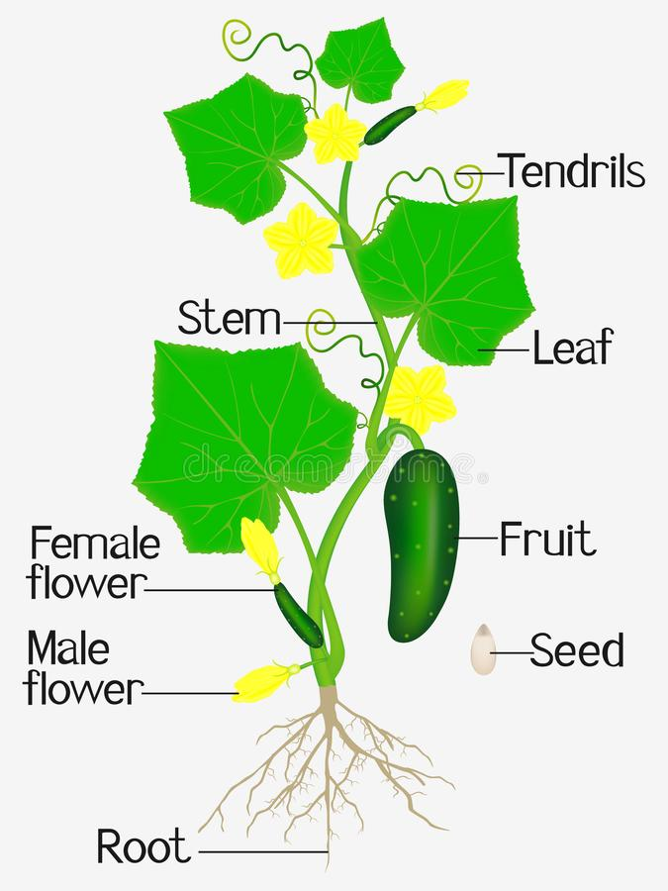
Aspectos botânicos
Planta herbácea
Hábito de crescimento indeterminado
Hastes longas
Sistema radicular
Planta alógama

Slide 6
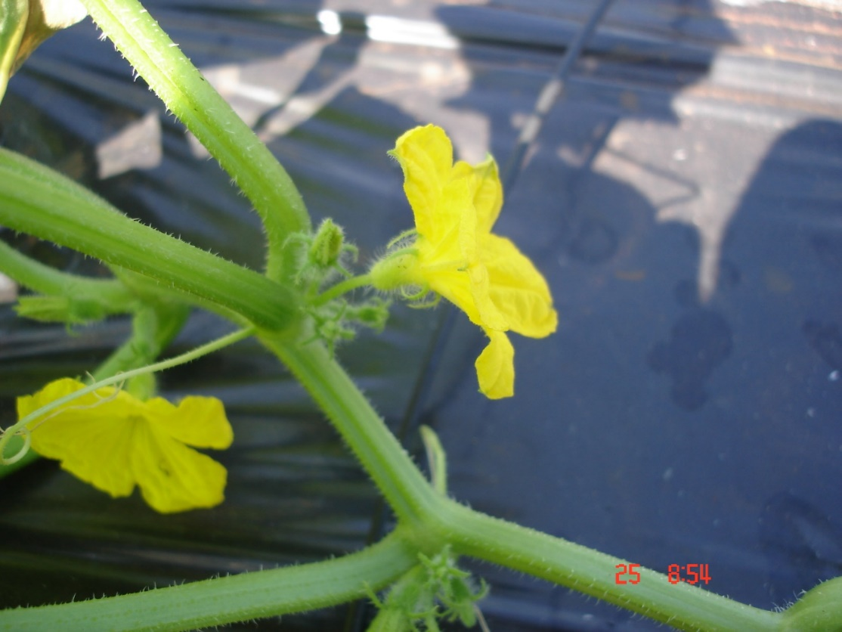
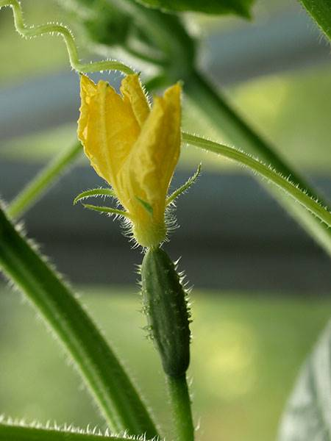
Biologia floral e expressão do sexo

Slide 7
Biologia floral
Tipo de planta | Flores | Outro material polinizador | Agente polinizador | Sementes
Monóica |  | ___ | Abelhas | Sim
Ginóica | ___ | monoica | Abelhas | Sim
Ginóica partenocárpica | ___ | ___ | ___ | Não/ou sementes brancas macias

Slide 8
Expressão do sexo
Plantas monóicas: flores femininas e masculinas na mesma planta
Plantas ginóicas: produz somente flores femininas
Plantas ginóicas partenocárpicas:produção de frutos sem sementes

Slide 9
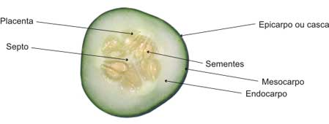
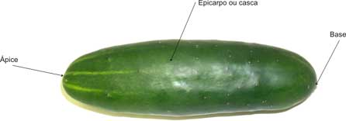
Morfologia do fruto
Baga suculenta
Formato cilíndrico
Coloração verde-claro a verde-escuro
Acúleos moles (branco ou escuro)

Slide 10
Tipos varietais

Slide 11
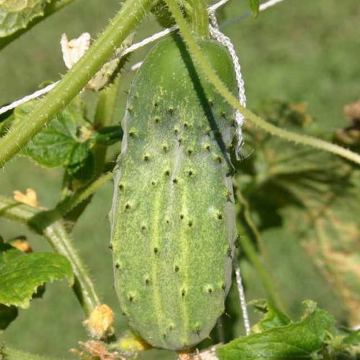
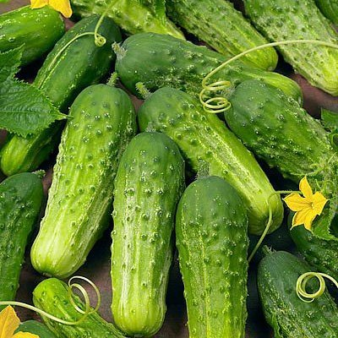
Pepino para conserva
Cultivares com acúleos brancos ou escuros;
Os cultivares com acúleos brancos: desenvolvimentos mais lentos e são mais verdes e firmes que os de acúleos escuros;
Cultivares ginóicos e monóicos;
Ciclo de produção: 50-60 dias

Slide 12
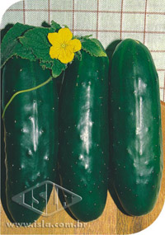
Tipo Aodai
Frutos verdes brilhantes;
Relação comprimento/diâmetro: 4/1 (22 cm: 5cm);
Cultivares ginóicos ou monóicos
Isla sementes

Slide 13
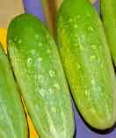
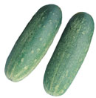
Tipo caipira
Frutos verdes-claros;
Relação C/D: 3/1 (15 cm de comprimento e 5 cm de diâmetro);
Tutorados ou rasteiro;
Cultivares monóicos ou ginóicos.

Slide 14
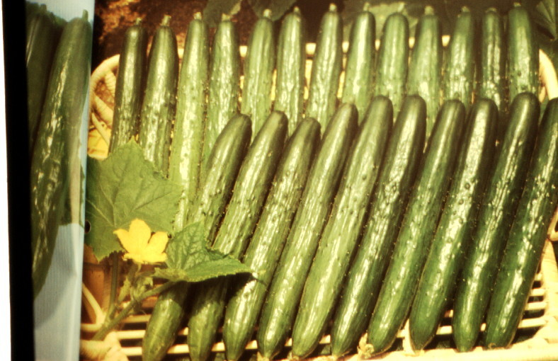
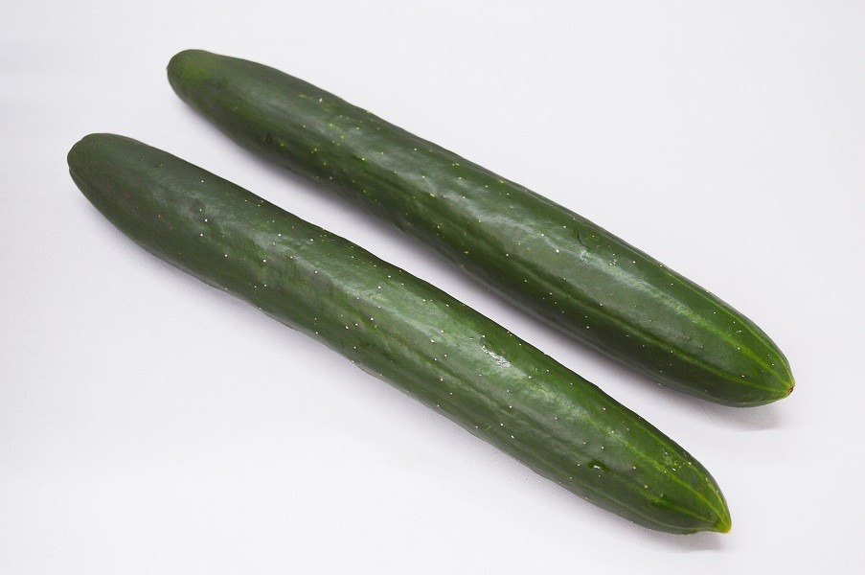
Tipo japonês
Frutos verdes-escuros;
Relação C/D: 8/1 (*21-22 cm/2,5-3 cm);
Casca mais fina;
Cultivares ginóicos partenocárpicos.

Slide 15
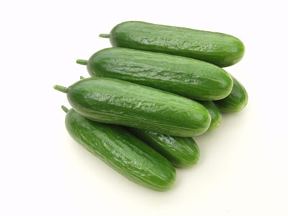
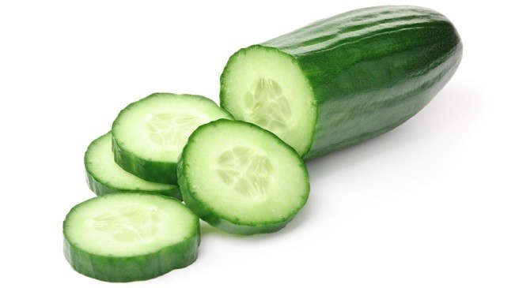
Tipo cokctail
Frutos verdes uniformes;
Crocantes e mais doces;
Relação C/D: 4/1 (8 cm/2 cm);
Podem ser utilizados para produção de picles;
Cultivares ginóicos partenocárpicos;
Para produção em ambiente protegido: plantas com internódios mais curtos e produção de frutos em pencas no mesmo cacho.

Slide 16
Exigências climáticas da cultura
Fases de desenvolvimento | Temperatura em °C
Germinação | 25-30
Crescimento de mudas | 27-30
Crescimento vegetativo | 27-30 dia 18-19 noite
Floração e Frutificação | 22-28 dia 18-19 noite
Temperatura anual (média mensal) | 18-24
Temperatura anual (média mínima) | 16
Temperatura anual (média máxima) | 30

Slide 17
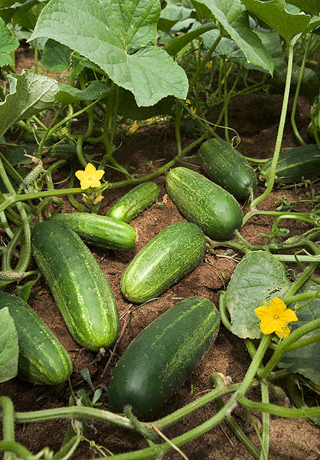
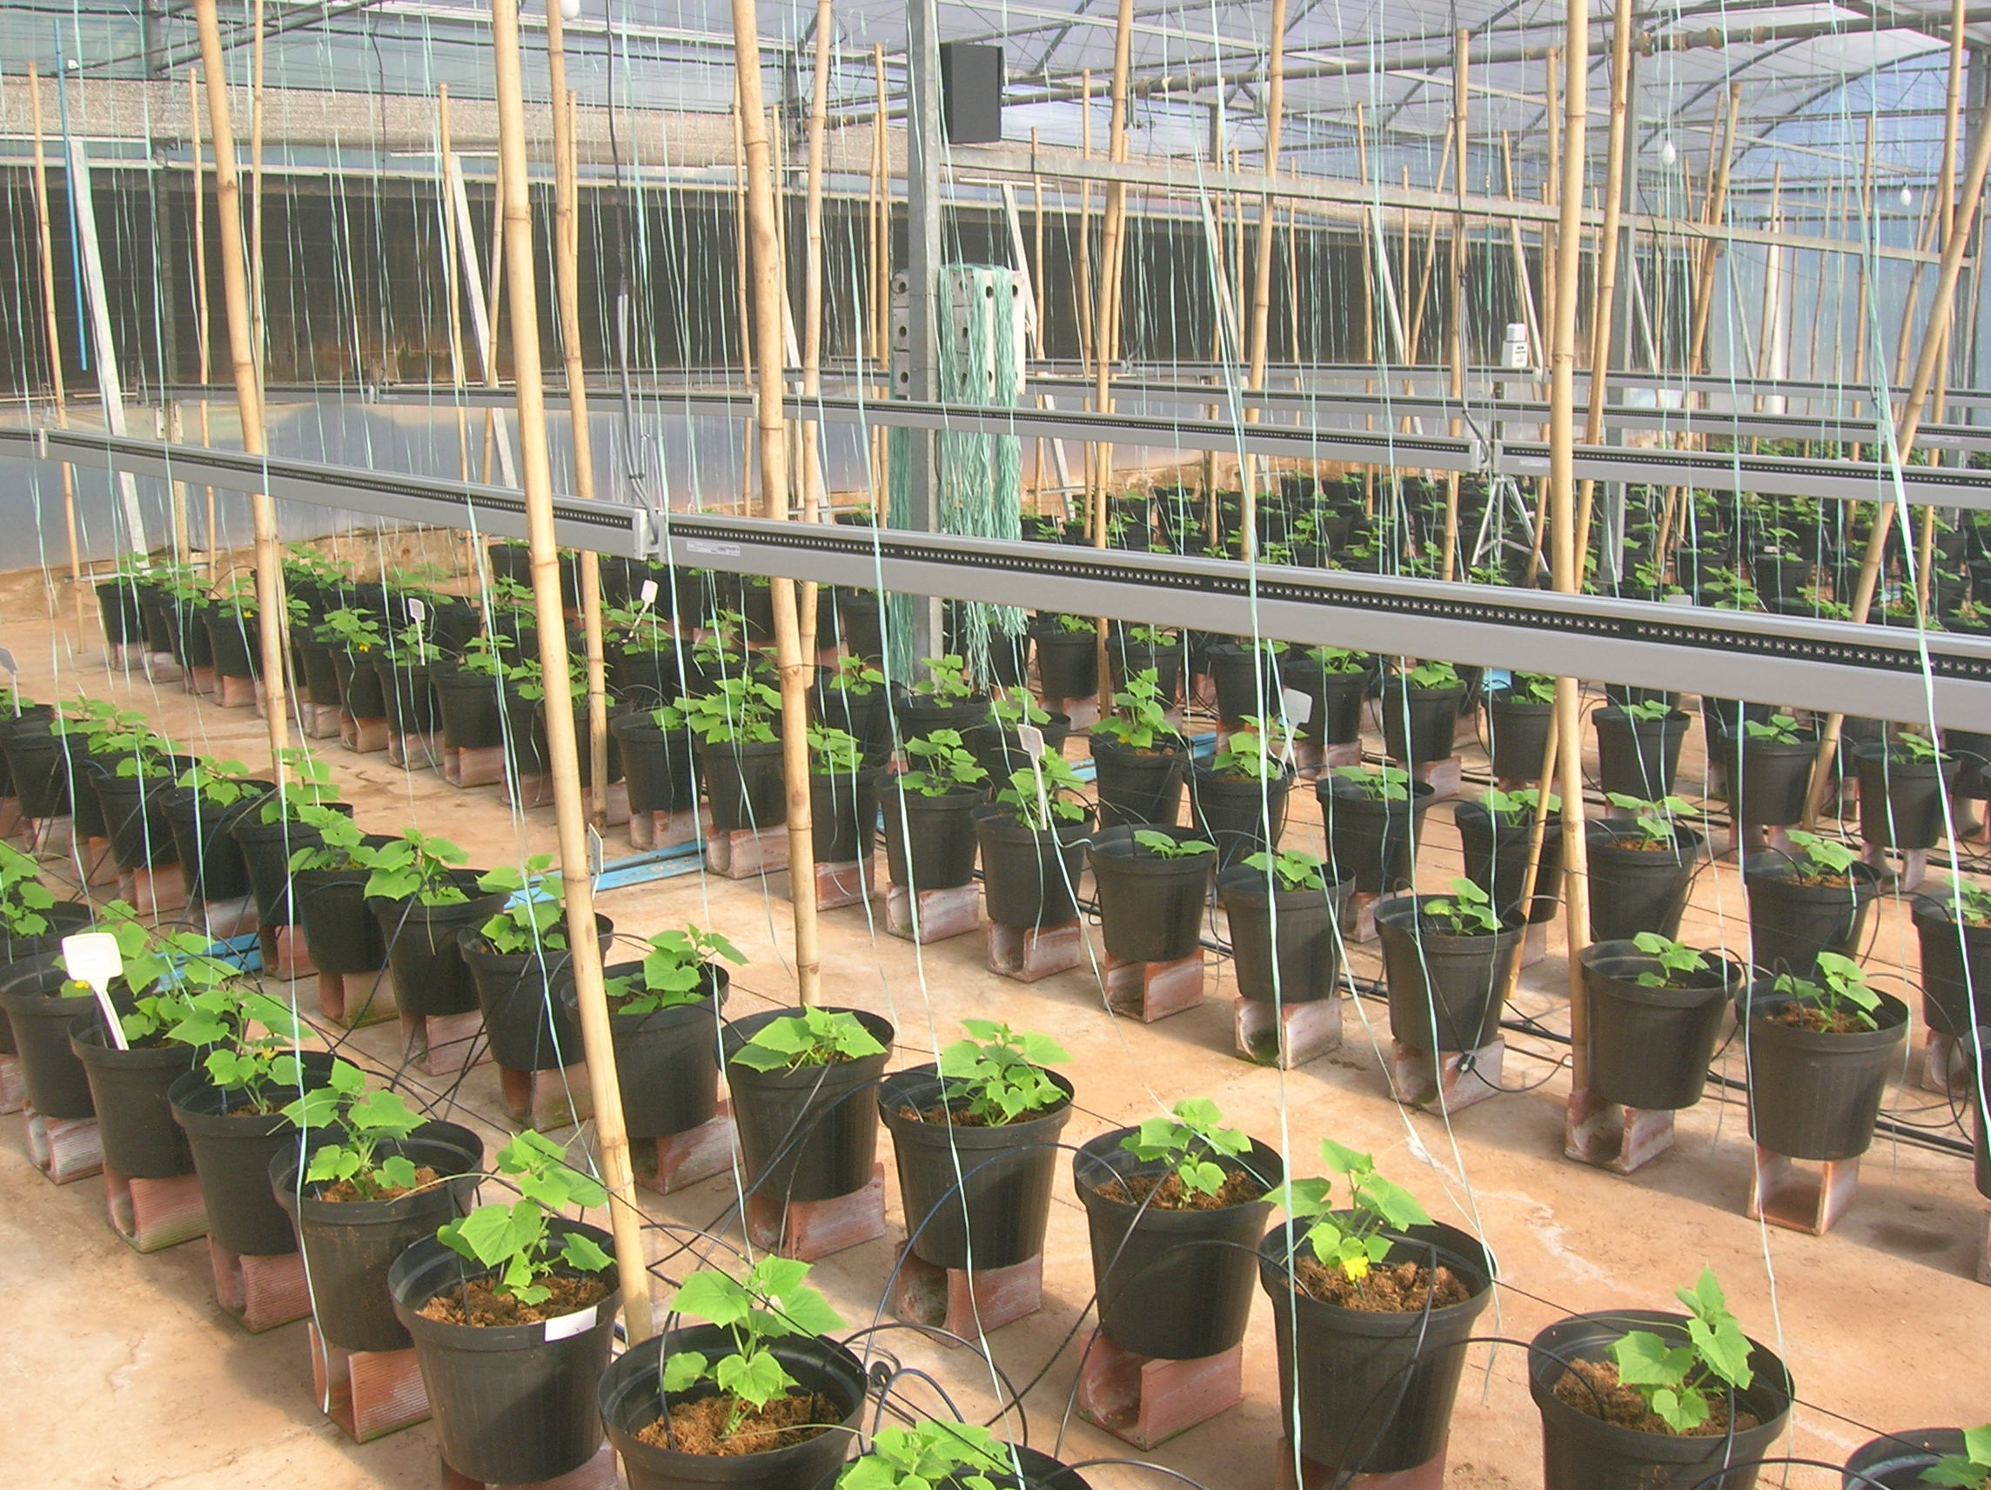
Implantação da cultura

Slide 18
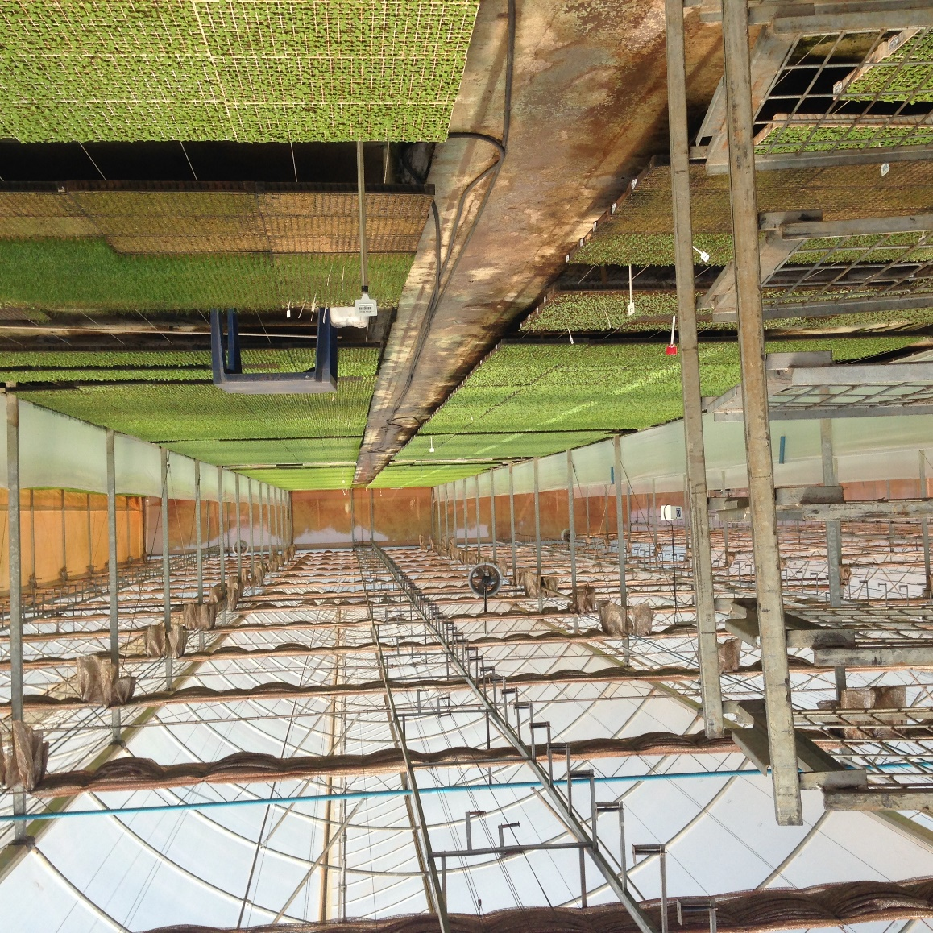
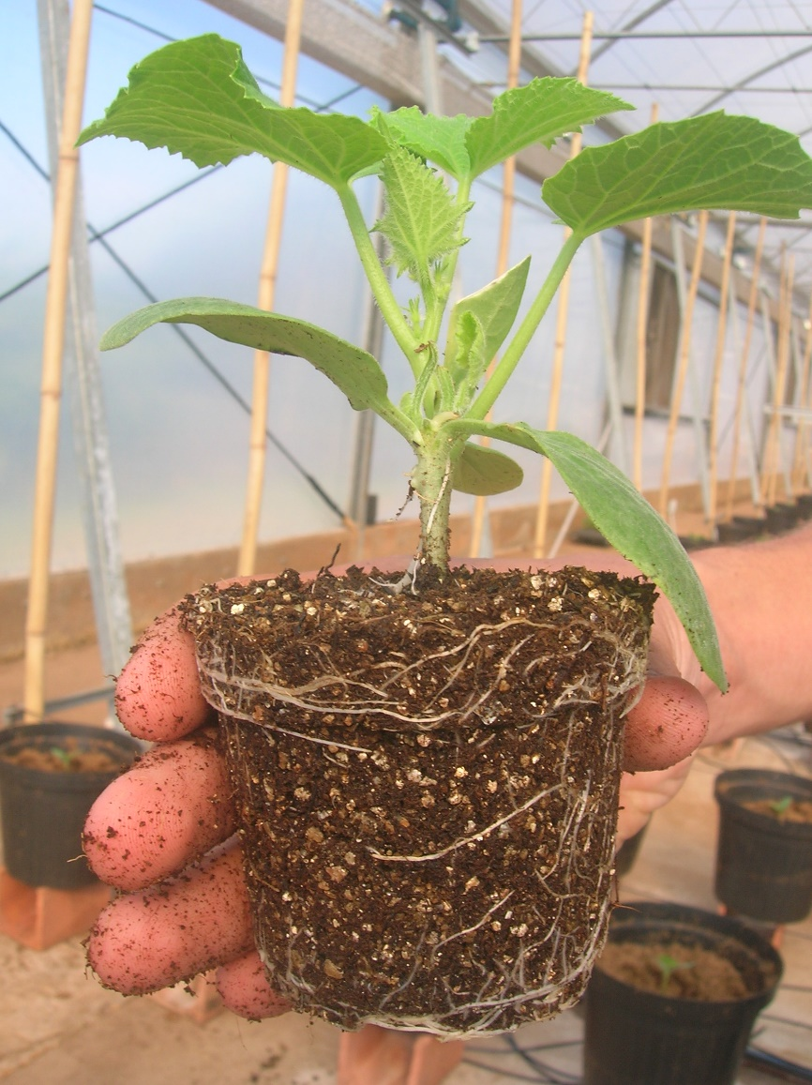
Produção de mudas

Slide 19
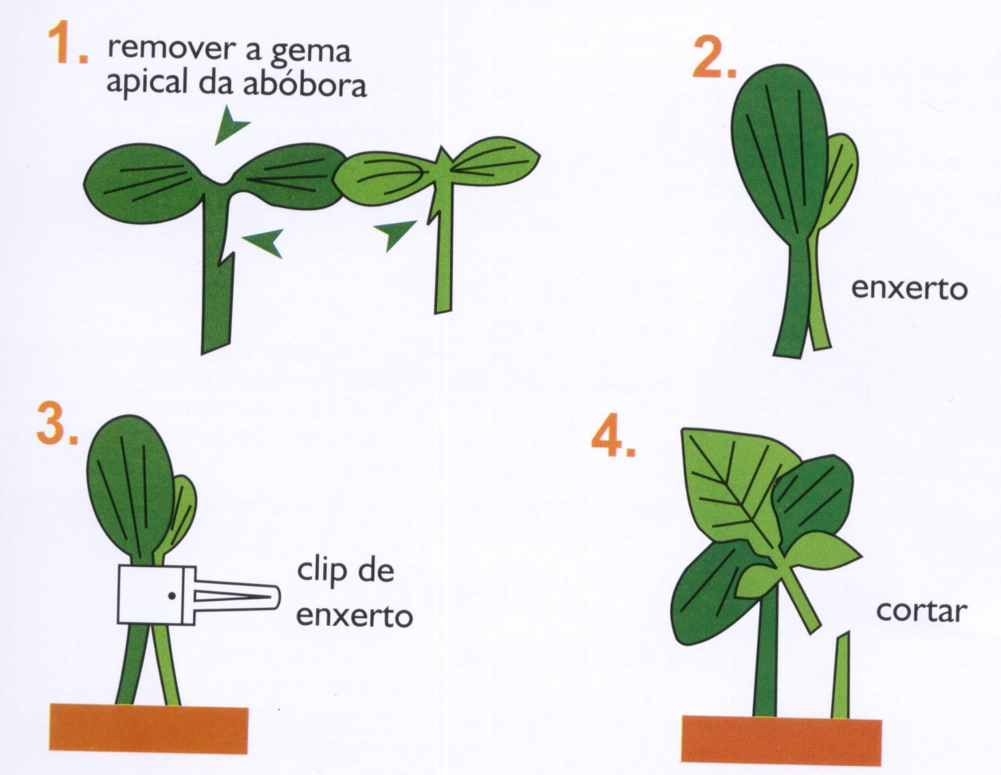
Enxertia por encostia

Slide 20
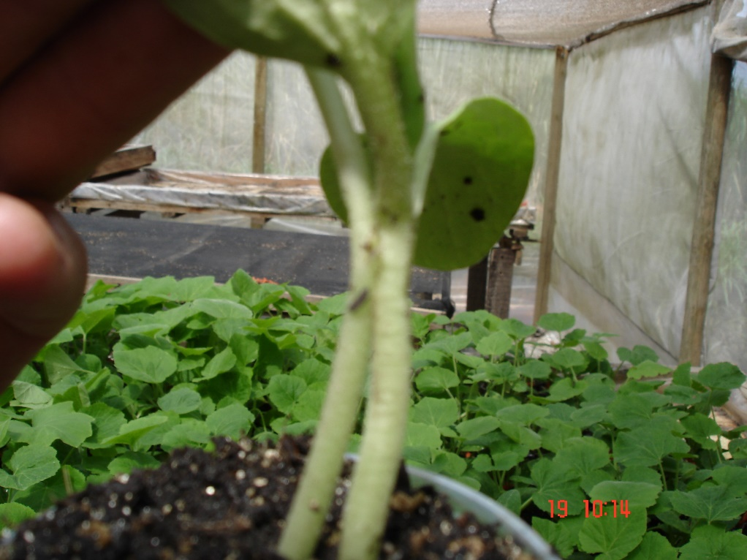
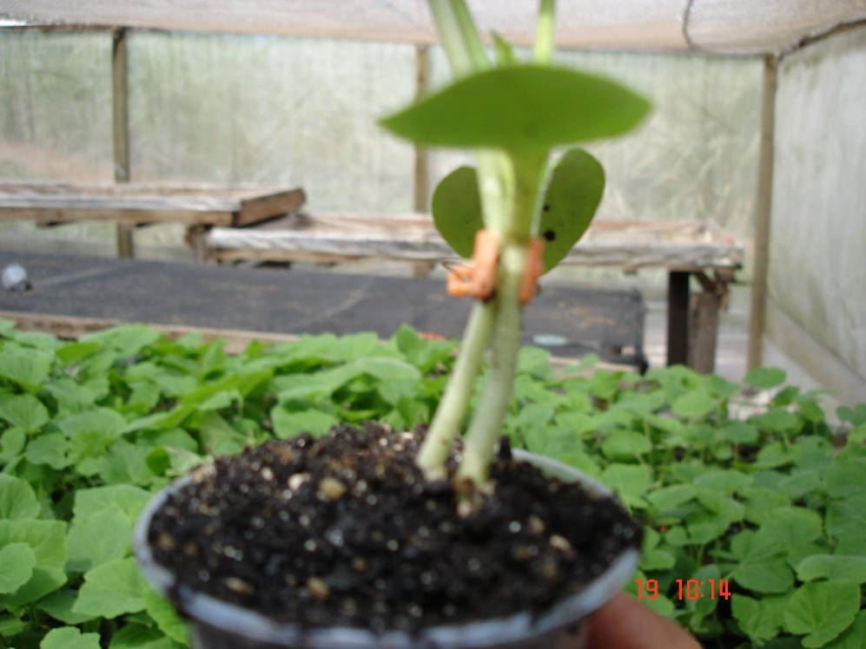
ENXERTIA

Slide 21
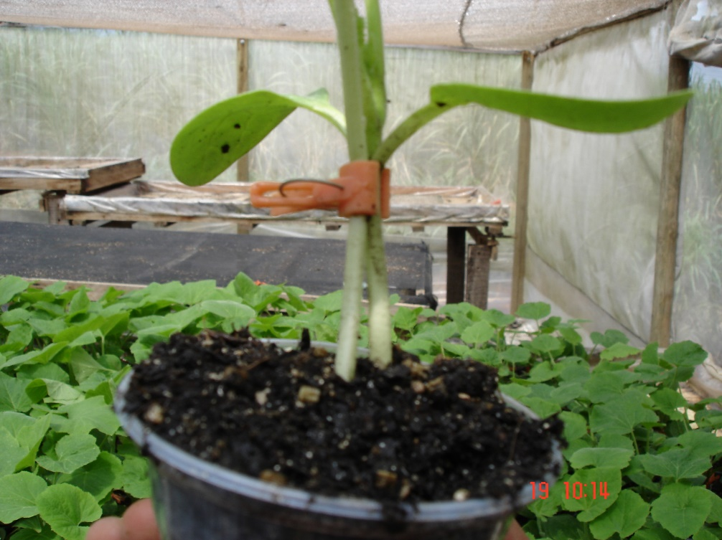
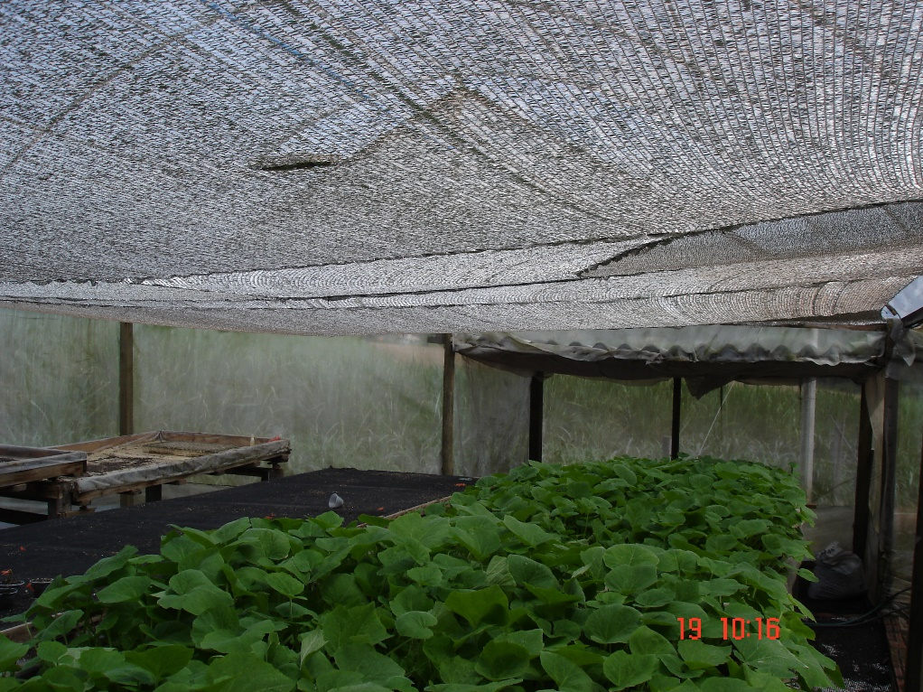

Slide 22
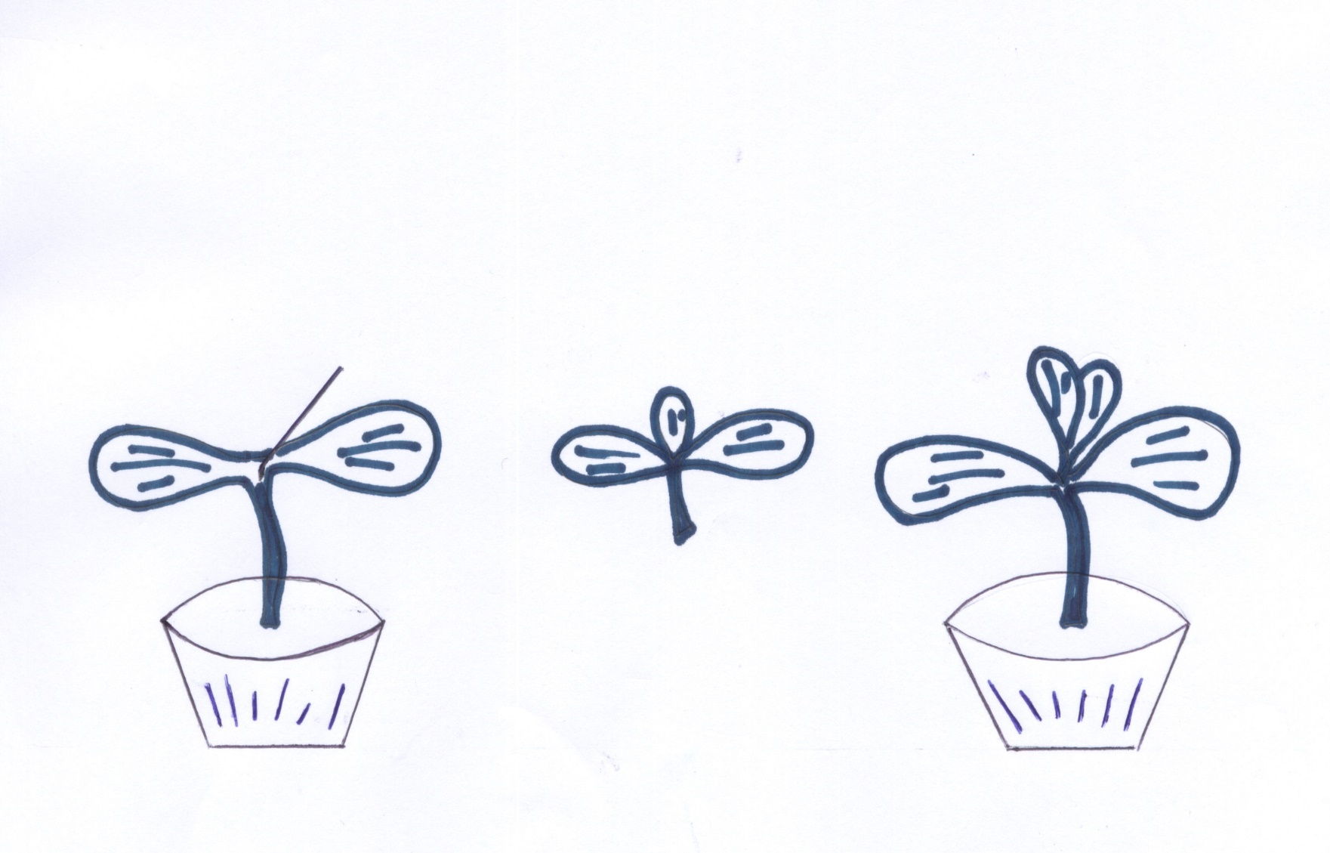
Enxertia por perfuração apical
Retirada do meristema apical
Perfurador fazendo incisão
Enxerto com corte em bisel
Porta-enxerto

Slide 23
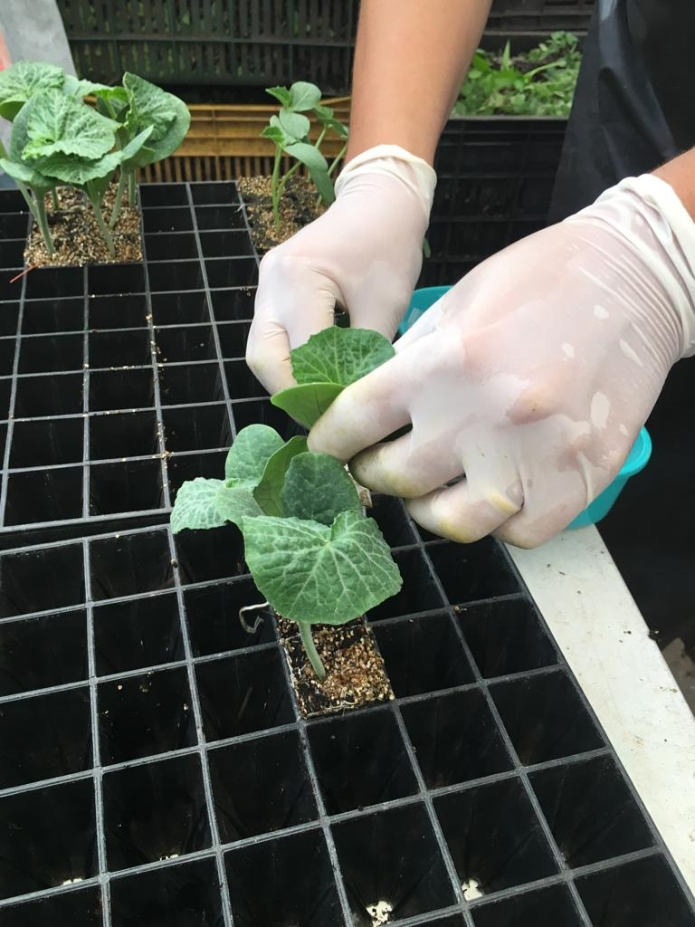
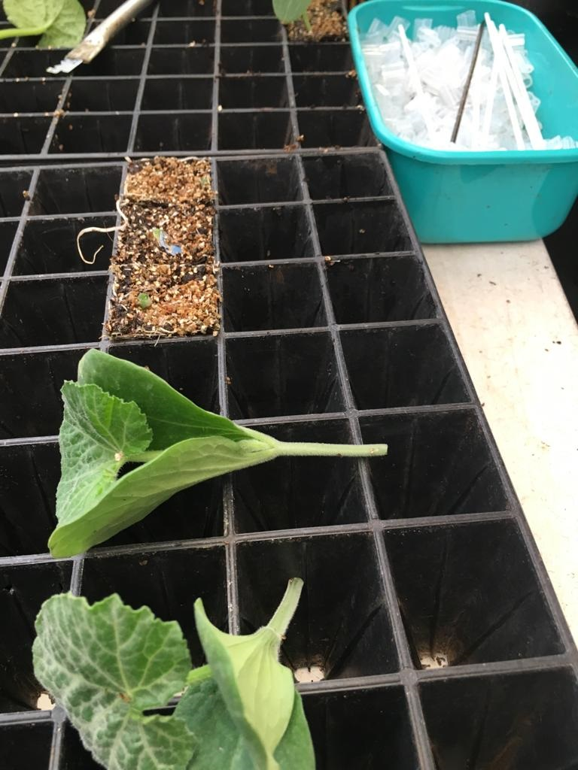
Enxertia Fenda Apical

Slide 24
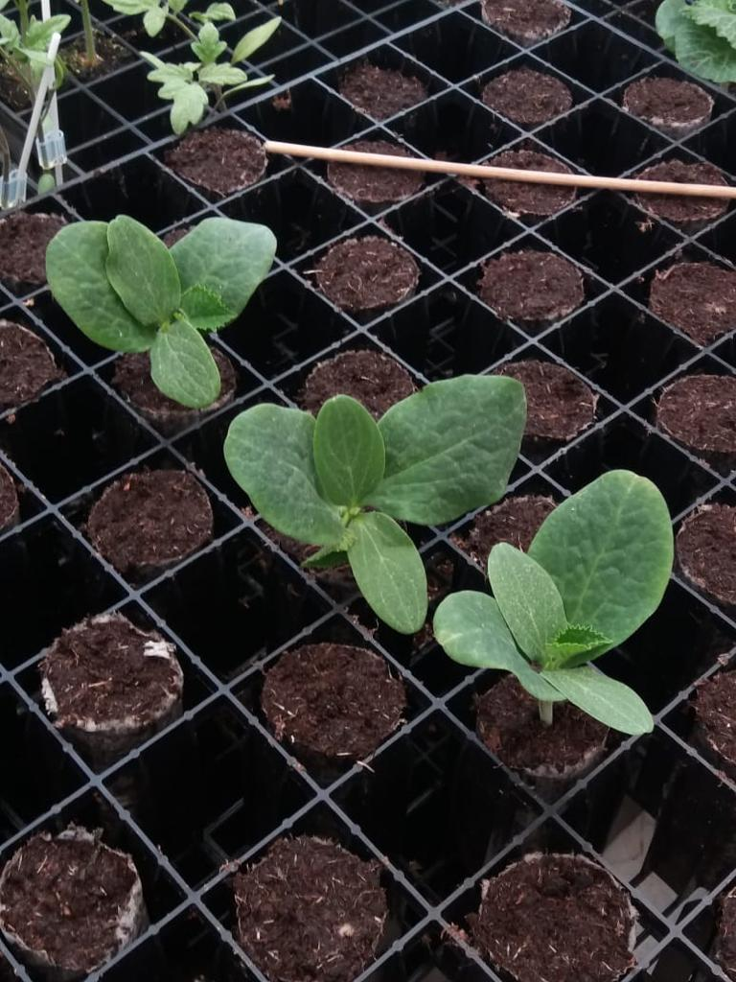
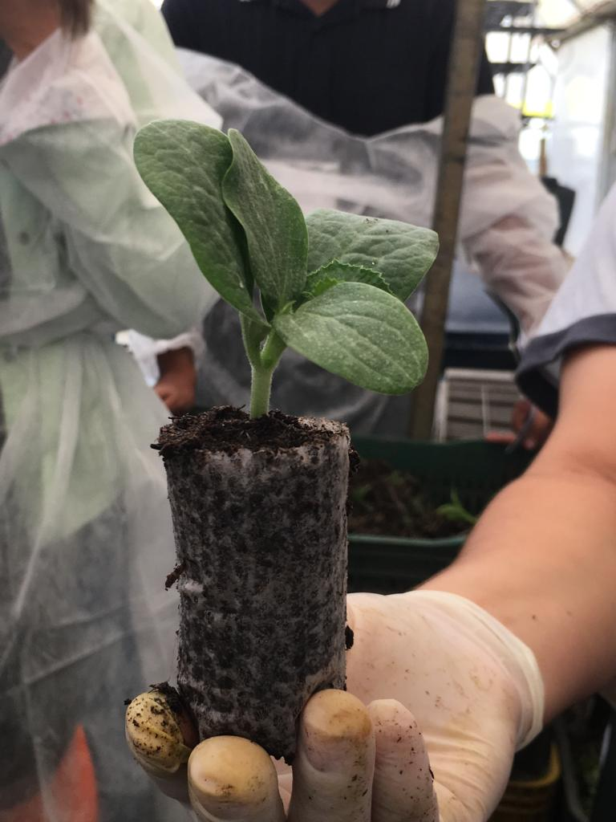
Enxertia Fenda Apical

Slide 25
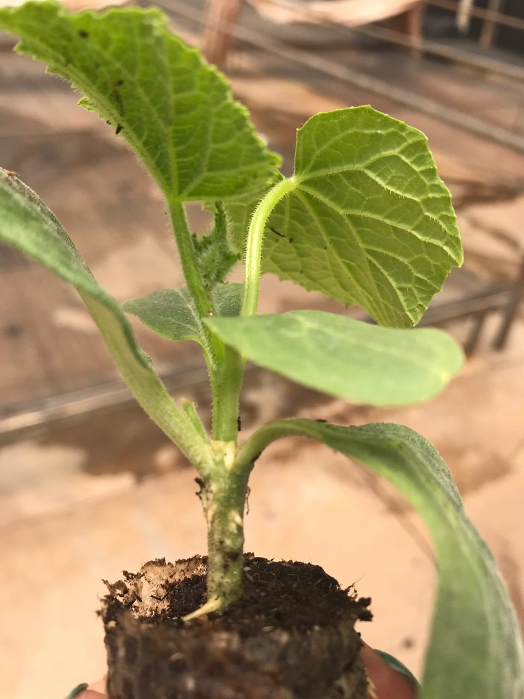
Enxertia Fenda Apical

Slide 26
Enxertia Fenda Apical

Slide 27
Objetivos da enxertia para pepino
Sistema radicular mais eficiente;
Resistência a patógenos de solo; Fusarioses e bactérias;
Melhorar a qualidade dos frutos (maior brilho);
Menor cerosidade nos frutos;
Aumentar o vigor das plantas;
Maior período de colheita;
Aumentar a produtividade;
Melhorar o aproveitamento de água e nutrientes

Slide 28
Porta-enxerto para pepino
Abobora – Vantagens:
–Alto vigor de raiz;
–Melhor brotação do enxerto;
–Melhor Brilho no fruto (menor cerosidade);
–Maior produtividade.

Slide 29
Porta-enxerto para pepino
Porta-enxerto | Características | Empresa
Potent (C. moschata) | Resistência a Fusarium oxysporum f.sp. cucumerinum e resistência intermediaria a Oídio; Frutos brilhantes sem “cera” (bloomless); Melhor desenvolvimento da planta em condições de baixa temperatura. | Takii
Fuerza (C. moschata) | Melhor desenvolvimento da planta em condições de baixa temperatura; Resistência a Fusarium oxysporum f.sp. cucumerinum e resistência intermediaria a Oídio. | Takii
Ferro (C. maxima x C. moschata) | Resistência à Fusarium, Vertificilium, Pythium Porta-enxerto para pepino, melão e melancia | Rijk Zwaan

Slide 30
Implantação da lavoura
Cultura | Espaçamento entre ruas | Espaçamento entre plantas | Implantação
Cultivo tutorado | 90- 120 | 40-60 | Mudas
Cultivo para a indústria | 70-120 | 20-30 | Sementes ou mudas

Slide 31
Nutrição mineral
Nutriente | Campo | Ambiente protegido | Nutriente | Campo | Ambiente protegido
 | g/kg |  |  | mg/kg
N | 35-55 | 42-56 | Cu | 10-20 | 5-17
P | 3-7 | 6-9 | Zn | 30-70 | 50-140
K | 30-40 | 32-45 | Mn | 50-200 | 55-300
Ca | 20-30 | 22-24 | Fe | 50-200 | 85-300
Mg | 6-15 | 4-7 | B | 30-70 | 50-76
S | 3-10 | 3-6 | Mo | 0,5-2,0 | 1-2
50 g N ------------------1 Kg massa seca
X -------------------20 g massa seca de folhas
X = 20 x 50g/1000 g = 1000/1000 = 1 g/planta (folhas)
3 meses = 90 dias

Slide 32
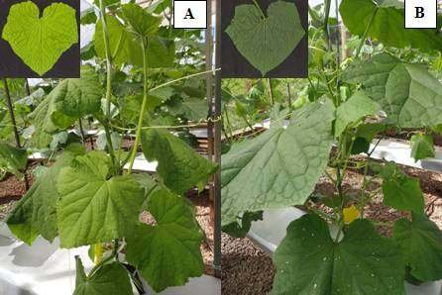
-N
A – com deficiência de N B – sem deficiência de N

Slide 33
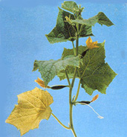
-P

Slide 34
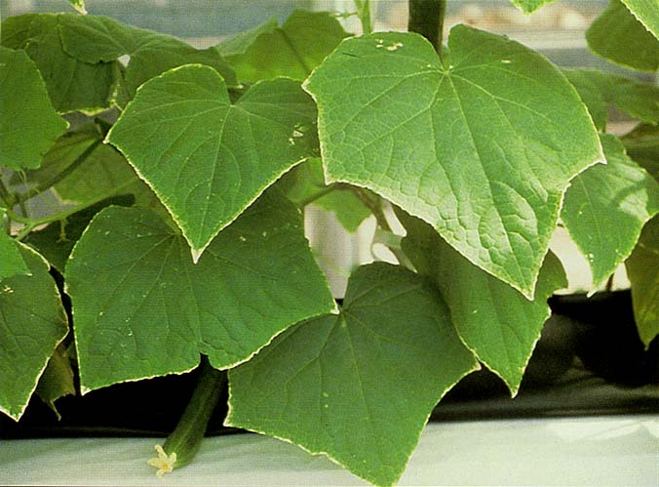
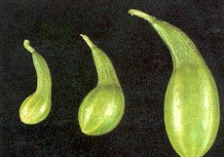
-K

Slide 35
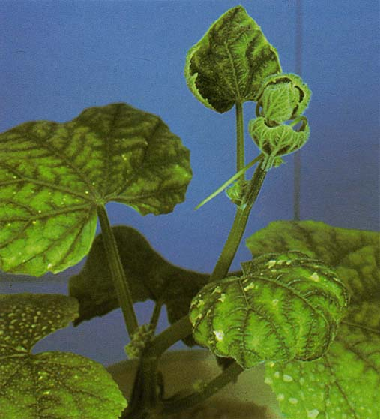
-Ca

Slide 36
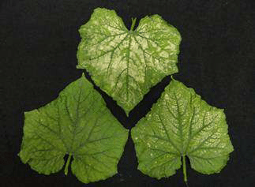
-Mg

Slide 37
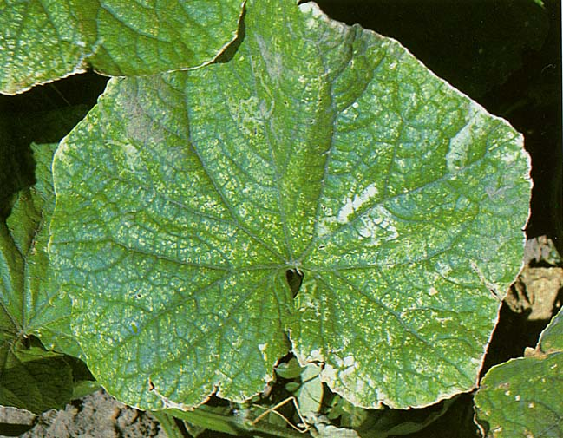
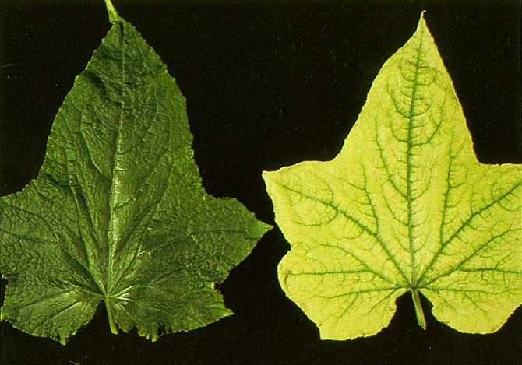
-Mn e -Fe
Mn
Fe

Slide 38
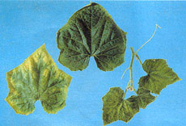
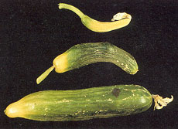
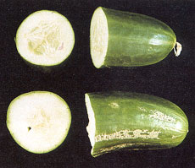
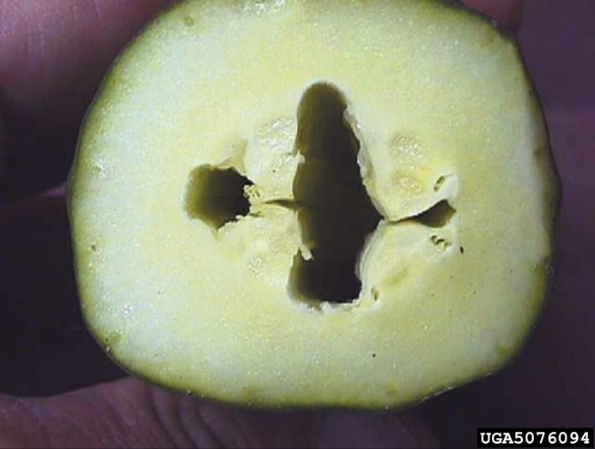
-B
David Langston

Slide 39
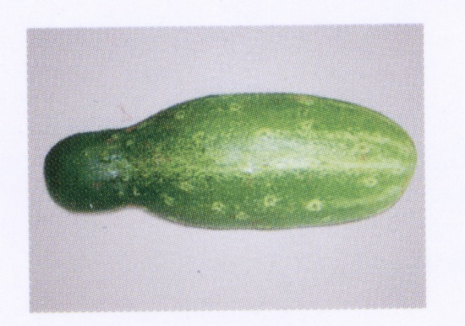
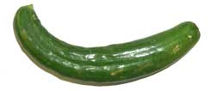
Outros Distúrbios fisiológicos
Polinização deficiente
Frutos com cintura
Fruto torto

Slide 40
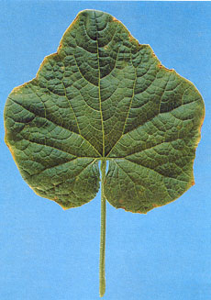
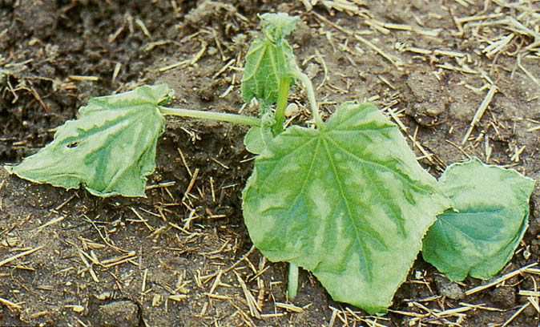
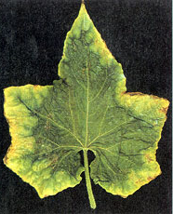
Distúrbios fisiológicos
Salinidade
Cl⁻
Geada
Cl⁻

Slide 41
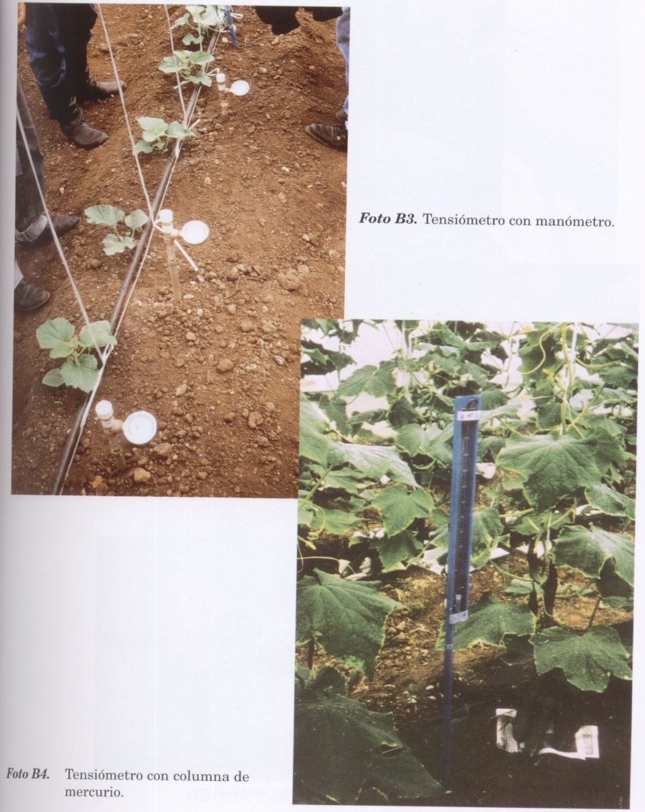
MANEJO DA IRRIGAÇAO
Método da tensão de água no solo
Irrigar quando o tensiômetro atingir tensões de:
5 a 10 KPa (solos de textura arenosa)
10 a 15 KPa (solos de textura média)
15 a 20 KPa (solos de textura argilosa)
Irrigação pos aspersão
Irrigação por gotejamento (2 L/h ou 4 L/h (recipientes))

Slide 42
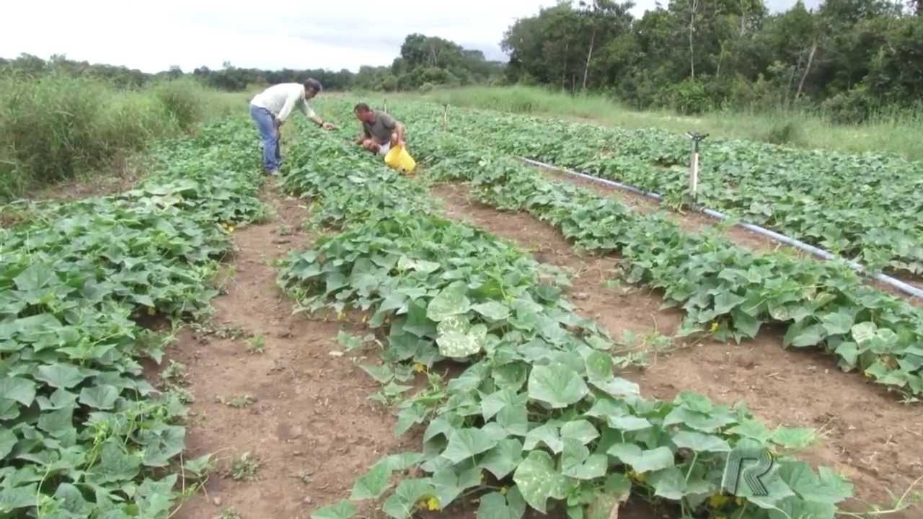
Condução
Pepino rasteiro - condução livre (não há a prática da poda)

Slide 43
Condução em ambiente protegido

Slide 44
Condução em sistemas hidropônicos

Slide 45
A poda normalmente é uma prática cultural realizada
PODA
Poda da haste principal acima da quarta ou quinta folha definitiva, deixando desenvolver três ramos laterais, que serão despontados na altura da oitava folha.
CAPAÇÃO
Retirada da gema apical entre 18° e 22° internódios

Slide 46
Colheita e classificação
Colheita: se inicia ao 60-65 dias após o transplante da mudas
Os frutos devem ser colhidos dentro dos padrões comprimento (C)/ diâmetro (D) para comercialização.
Colheita manual: pepino destinado ao consumo in natura.
Colheita manual ou mecanizada: pepino destinado para a indústria.

Slide 47
Colheita e classificação
Relação A/B = 0,85-0,95 (torto)
Relação A/B ≤ 0,85 (muito torto)

Slide 48
Comercialização

